Slide 1
ỦY BAN NHÂN DÂN TP QUY NHƠN
TRƯỜNG TIỂU HỌC ĐỐNG ĐA
Nhiệt liệt chào mừng các thầy cô giáo
về dự giờ và thăm lớp 5 A
Năm học 2024 – 2025
GIÁO VIÊN: VÕ THỊ MINH LANG
Môn : Toán
Notes:
Slide 1 này không có người dự thì cắt đi. Dạy bình thường.

Slide 2
KHỞI ĐỘNG

Slide 4
Toán:
KHỞI ĐỘNG
Trò chơi “Hái hoa”

Slide 5
Khởi động: trò chơi “Hái hoa”
Hình A
Hình B
Hình C
1. Hình nào là tam giác nhọn?

Slide 6
Khởi động: trò chơi “Hái hoa”
2. Đường cao của tam giác ABC là:
A
B
H
C
a) AB
b) AC
c) AH
d) BC

Slide 7
Khởi động: trò chơi “Hái hoa”
3. Tam giác ABC có mấy đường cao?
A
a) Có 1 đường cao.
b) Có 2 đường cao
c) Có 3 đường cao
B
C
d) Có 4 đường cao

Slide 8
Thứ Tư ngày 15 tháng 1 năm 2025
Toán:
Bài 51: DIỆN TÍCH HÌNH TAM GIÁC
(tiết 1)

Slide 9
KHÁM PHÁ

Slide 10
1. Ghép hình:
Cho hai hình tam giác bằng nhau (hình vẽ)
Cắt một hình tam giác thành 2 mảnh theo đường cao.
Ghép mảnh 1 và mảnh 2 vào hình tam giác còn lại.
1
2

Slide 11
E A D
2.So sánh, đối chiếu các yếu tố hình học :
1
2
B H C
Chiều dài hình chữ nhật BCDE bằng:
Độ dài đáy BC của tam giác ABC
Chiều rộng hình chữ nhật BCDE bằng:
Chiều cao AH của tam giác ABC
Diện tích hình chữ nhật BCDE so với diện tích hình tam giác ABC:
Gấp 2 lần

Slide 12
E A D
3. Nhận biết công thức tính diện tích hình tam giác
1
2
Tính diện tích hình chữ nhật BCDE?
B H C
Diện tích hình chữ nhật BCDE là:
BC x EB= BC x AH
Tính diện tích hình tam giác EDC?
BC x AH
Vậy diện tích tam giác ABC là:
2
hay (BC x AH) : 2

Slide 13
Toán:
Diện tích hình tam giác
Muốn tính diện tích hình tam giác, ta lấy độ dài đáy nhân với chiều cao tương ứng ( cùng đơn vị đo) rồi chia cho 2
a x h
2
S =
h
( S là diện tích, a là độ dài đáy, h là chiều cao)
a

Slide 14
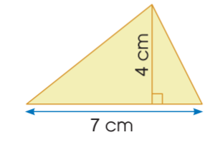
Toán:
Diện tích hình tam giác
Luyện tập
1. Tính diện tích mỗi hình tam giác sau:
a)
Bài giải:
Diện tích hình tam giác là:
7x4 :2 = 14 (cm²⁾
Đáp số: 14 (cm²⁾

Slide 15
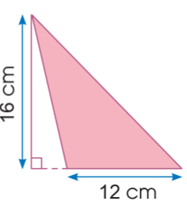
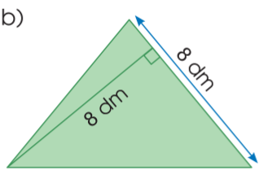
Toán:
Diện tích hình tam giác
Luyện tập
1. Tính diện tích mỗi hình tam giác sau:
c)
Bài giải:
Diện tích hình tam giác là:
8 x 8 : 2 = 32(dm²)
Đáp số: 32(dm²)
Bài giải:
Diện tích hình tam giác là:
16 x 12 : 2 = 96(cm²)
Đáp số: 96(cm²)

Slide 16
Thứ Tư ngày 15 tháng 1 năm 2024
Bài 51:Diện tích hình tam giác
(tiết 1)
Vận dụng
Nêu quy tắc và công thức tính diện tích hình tam giác?

Slide 17
Diện tích hình tam giác có số đo như hình vẽ là:
A. 24 cm²
B. 12 cm²
4cm
C. 48 cm²
6cm

Slide 18
Diện tích hình tam giác có cạnh đáy 3dm, chiều cao 1,2dm là:
A. 1,8 dm²
B. 3,6 dm²
C. 7,2 cm²

Slide 19
Thứ Tư ngày 15 tháng 1 năm 2024
Toán
Bài: Diện tích hình tam giác( Tiết 1)
Nhận xét, dặn dò:
- Học thuộc Quy tắc, công thức tínhdiện tích hình tam giác, Chuẩn bị bài Diện tích hình tam giác( Tiết 2)

Slide 20
ỦY BAN NHÂN DÂN TP QUY NHƠN
TRƯỜNG TIỂU HỌC ĐỐNG ĐA
Xin chân thành cảm ơn Qúy thầy cô giáo!
Notes:
Slide 1 này không có người dự thì cắt đi. Dạy bình thường.

